Slide 1
OthellooO!
CS102A 2021 Fall Final Project
By Gralerfics & Maystern

Slide 2
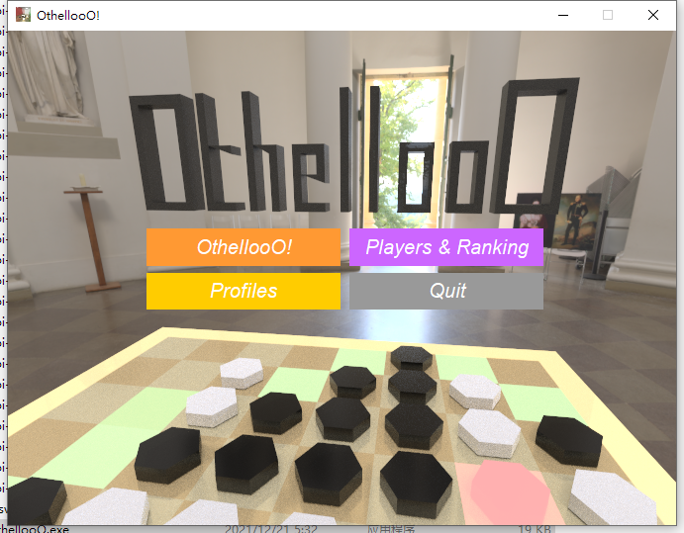
Section 1 Design Mentality 设计思路
Notes:
1 min

Slide 3
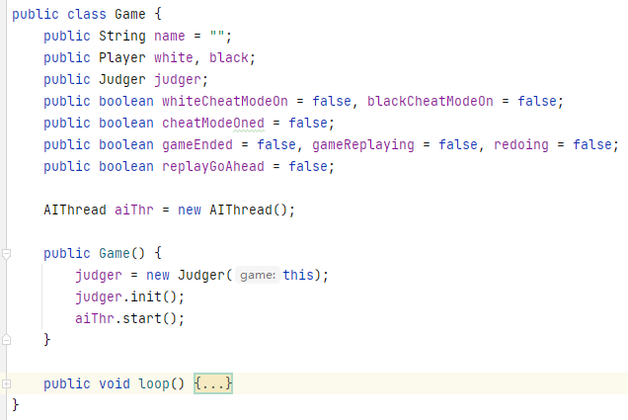
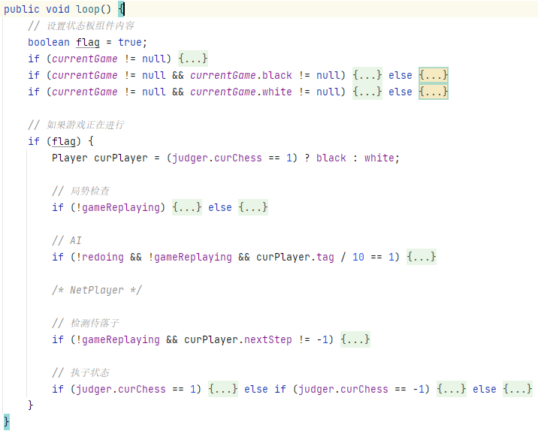
Section 1.1 游戏 Games
Game.java → loop();
Notes:
1 min

Slide 4
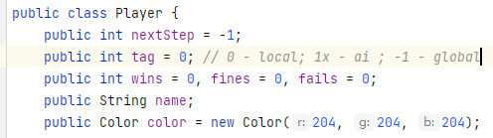
Section 1.2 棋手 Players
AI 与人类统一均用一个 Player 类的对象表示，并用 tag 区分是哪类玩家
Player 只负责提供下一步落子的位置，Judger 只负责询问 Player 的落子点，从而达到统一
AI 的落子行为在 Game.loop(); 中进行，人类的落子行为在点击事件中进行。
Player.java – 记录了欲落子点、tag、胜负、名字、主题色
并与玩家存档时刻挂钩，由 PlayerManager.java 管理
Notes:
1 min

Slide 5
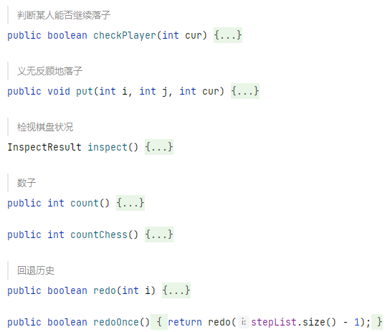
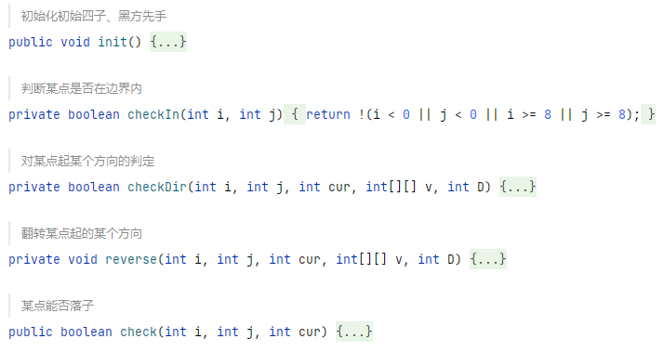
Section 1.3 裁判 Judger
Judger.java 掌管棋盘，负责对棋盘进行修改、回退、检查局势等操作，同时负责记录当前执子方，并在 Gameloop 中询问执子方的落子点，若 Player 尚未给出落子点则等待其落子
图形界面在另一个线程循环同步数字棋盘与图形显示
黑白棋基础逻辑判断时，也将检测与落子完全分离，便于 Cheat Mode 的实现
Notes:
1 min

Slide 6
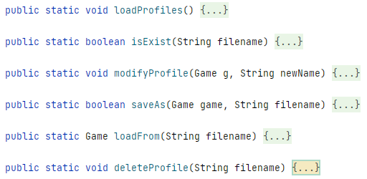
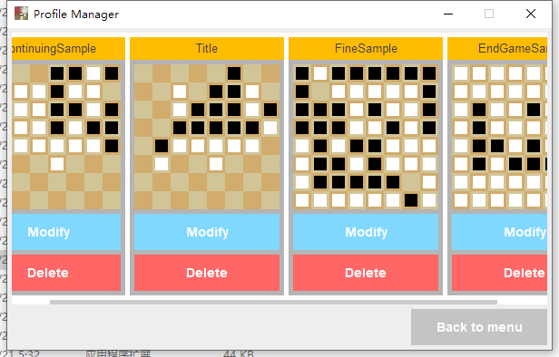
Section 1.4 存档 Profiles
存档由 ProfileManager.java 管理，负责扫描存档目录下的合法存档、保存当前存档等
调用 ProfileManager.java 的 ProfileFrame
Notes:
1 min

Slide 7
Section 1.5 其他 Others
一些特殊的操作诸如：
悔棋 – 存档中记录每步落子点，从头模拟至悔棋点即可
P.S. 存在 AI 的情况下，考虑连下等情况，将悔棋至最后一步人类落子前；AI 自对弈情况下悔棋无效
回放 – 基本同悔棋，可设置每步时间间隔。运行在独立线程中，以解决回放过程中窗口处于未响应状态的问题
中途换棋手 – 没毛病
Cheat Mode – AI 也会响应 Cheat Mode，任一方开启 Cheat 则该局结果不计入胜率
以上部分操作，过程中会阻止部分功能的运行以免受到误操作打扰，具体表现为按钮变灰，无法点击
Notes:
1.5 min

Slide 8
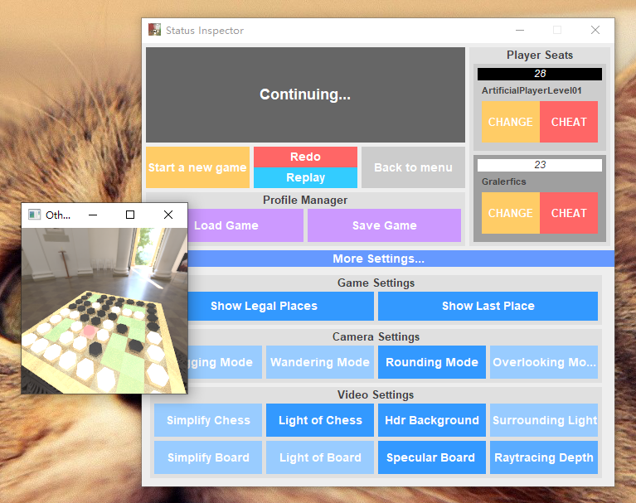
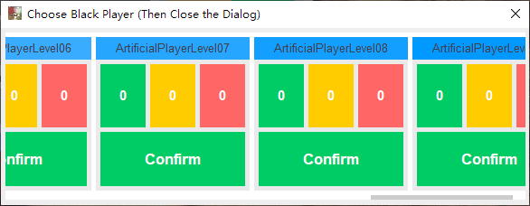
Section 2 Artificial Players AI 棋手
Notes:
2 min

Slide 9
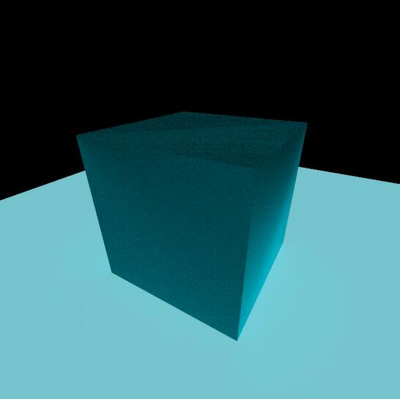
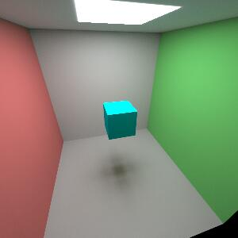
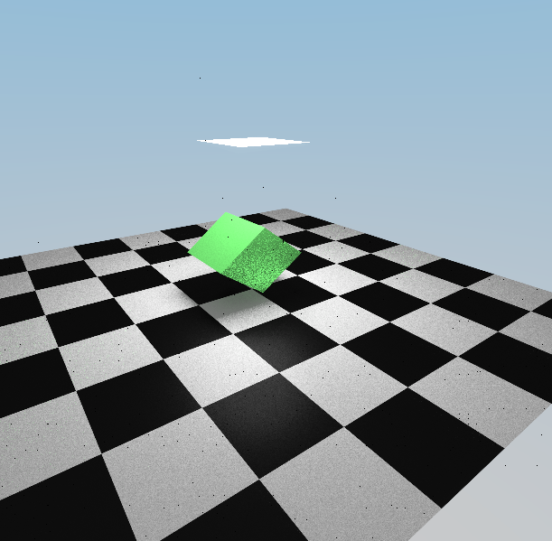
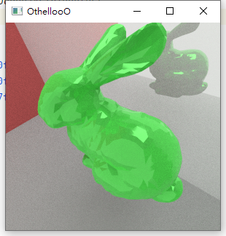
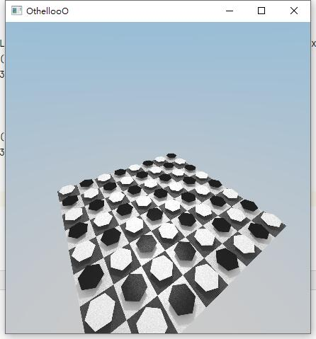
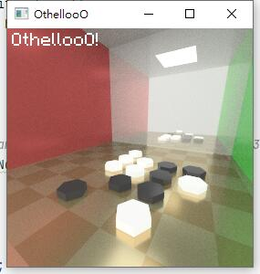
Section 3 Graphics 图形
Notes:
1.5 min

Slide 10
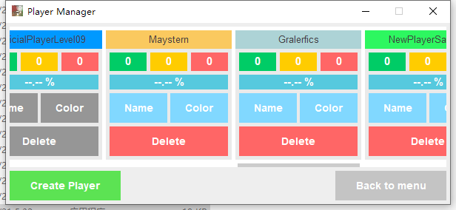
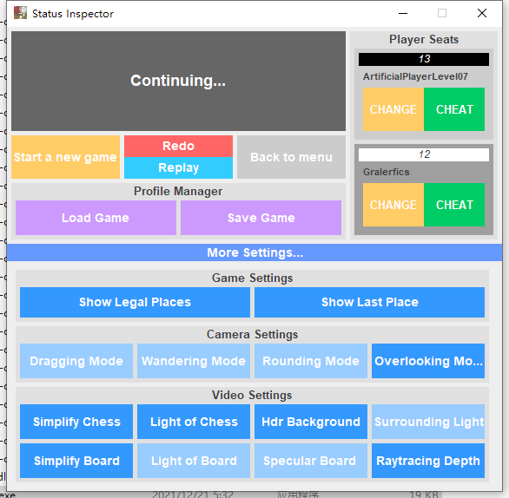
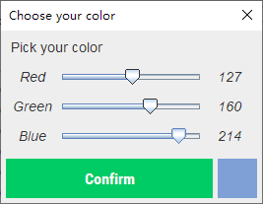
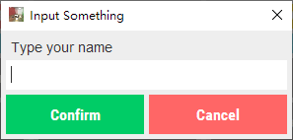
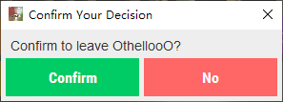
Section 3.1 Swing Frames
主窗口
状态窗口
ScrollPane
玩家管理/选择
存档管理/选择
功能 Dialogs

Slide 11
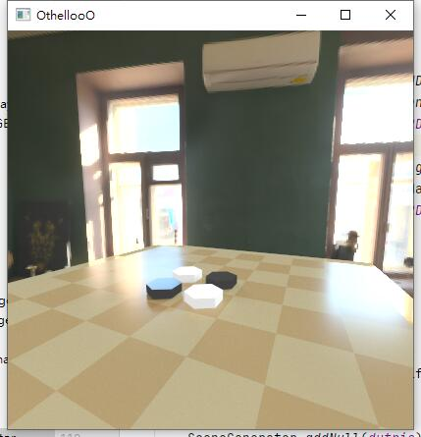
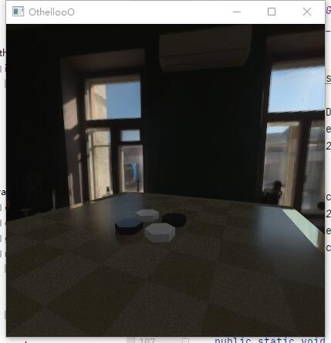
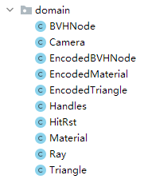
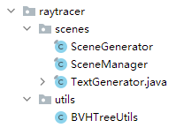
Section 3.2 GLFW Window
光线追踪
（有、吃配置）

Slide 12
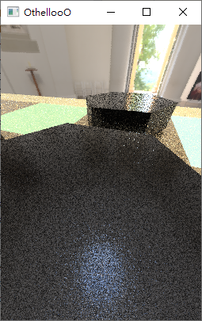
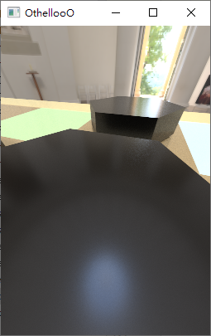
Section 3.2 GLFW Window
帧缓存

Slide 13
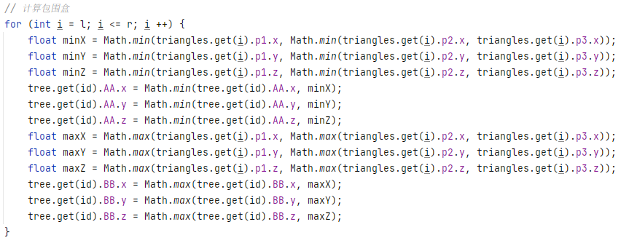
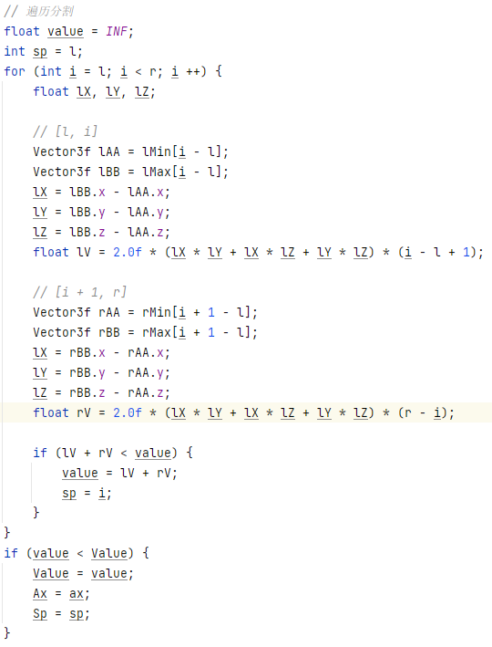
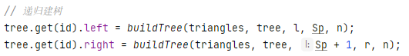
Section 3.2 GLFW Window
BVH Tree
SAH 优化

Slide 14
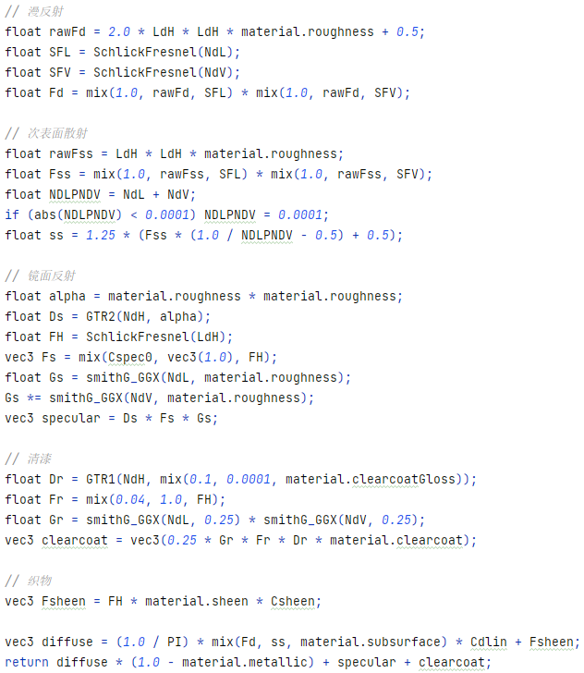
Section 3.2 GLFW Window
B（摁）R（抄）D（公）F（式）

Slide 15
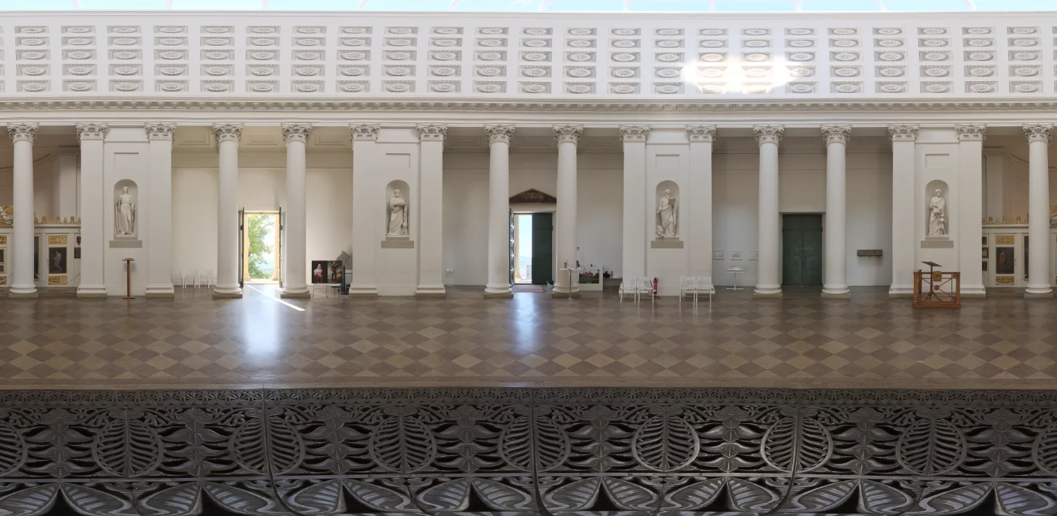
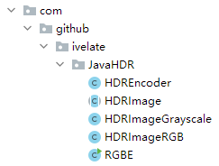
Section 3.2 GLFW Window
Hdr 背景

Slide 16
Section 4 Display 演示
Notes:
1 min

Slide 17
Section 1.1.3 Customized Graphical System 自定义 图形界面
模型设置
光源设置
迭代深度设置
Hdr 背景设置
相机模式设置

Slide 18
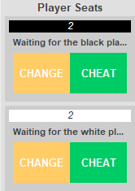
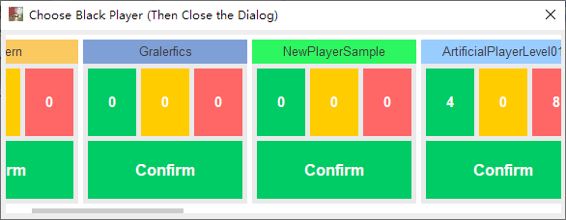
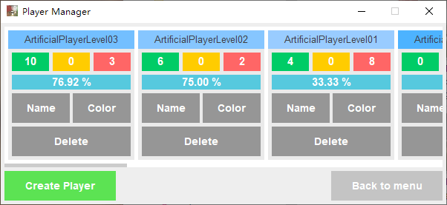
Section 1.2 Player System 棋手系统

Slide 19
Section 1.2.1 Player Manager 棋手管理器
读取/保存
胜率排行
编辑/删除

Slide 20
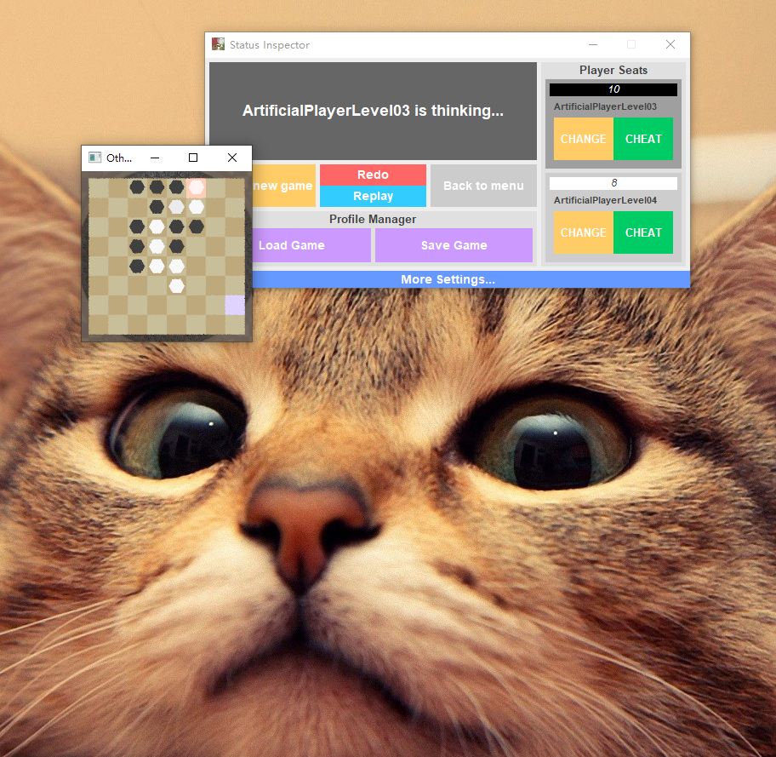
Section 1.2.2 Player Selector 棋手选择器
自由组合 ——
两人
人机
AI 自对弈

Slide 21
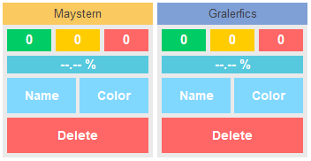
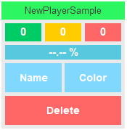
Section 1.2.3 Customized Player 自定义棋手
名称
主题色

Slide 22
Section 1.2.4 Artificial Players AI 棋手
记忆优化 Minimax 搜索
分级
Cheat

Slide 23
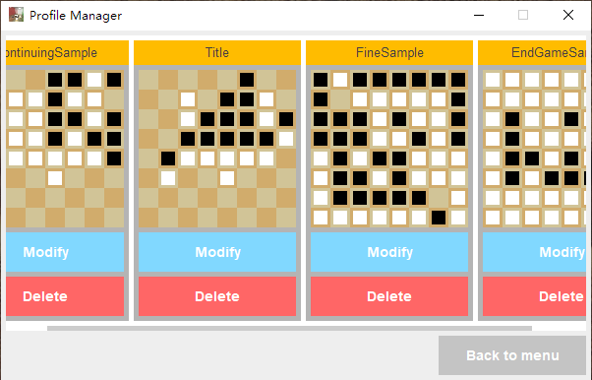
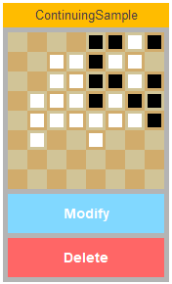
Section 1.3 Profile System 存档系统

Slide 24
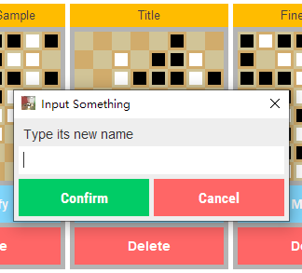
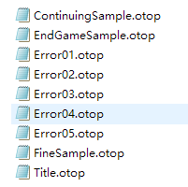
Section 1.3.1 Profile Manager 存档管理器
存档可视化
错误存档检查
名称修改

Slide 25
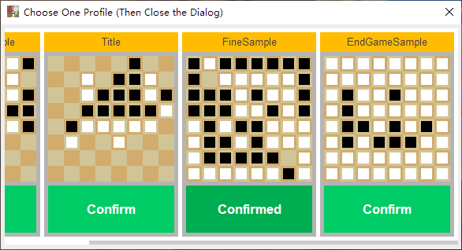
Section 1.3.2 Profile Selector 存档选择器

Slide 26
Section 1.4 Gamelogic System 游戏逻辑

Slide 27
Section 1.4.1 棋盘逻辑
裁判循环检测
棋手棋盘分离
AI 与人类棋手一视同仁

Slide 28
Section 1.4.2 悔棋
常规悔棋
人机情况
双 AI 情况

Slide 29
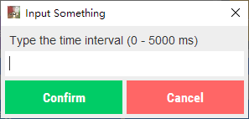
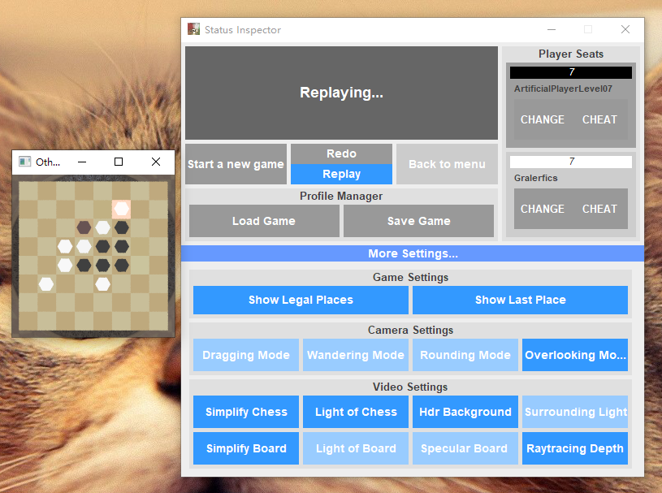
Section 1.4.3 回放
间隔设置
停止回放

Slide 30
Section 1.4.4 新游戏
New Game ~

Slide 31
Section 1.4.5 作弊模式
随时开启
开启后不计入胜率
AI 适应作弊模式（待完善）

Slide 32
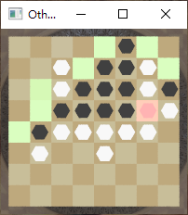
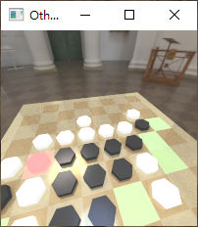
Section 1.4.6 显示落点
合法落点
最近落点

